Slide 1



TRƯỜNG TH&THCS HẢI HÒA
CHÀO MỪNG QUÝ THẦY CÔ
VỀ DỰ GIỜ THĂM LỚP
Môn Tự nhiên và Xã hội lớp 3
BÀI 22: BỀ MẶT TRÁI ĐẤT (T1)
Giáo viên: Hoàng Thị Khuyên
Lớp: 3A

Slide 2

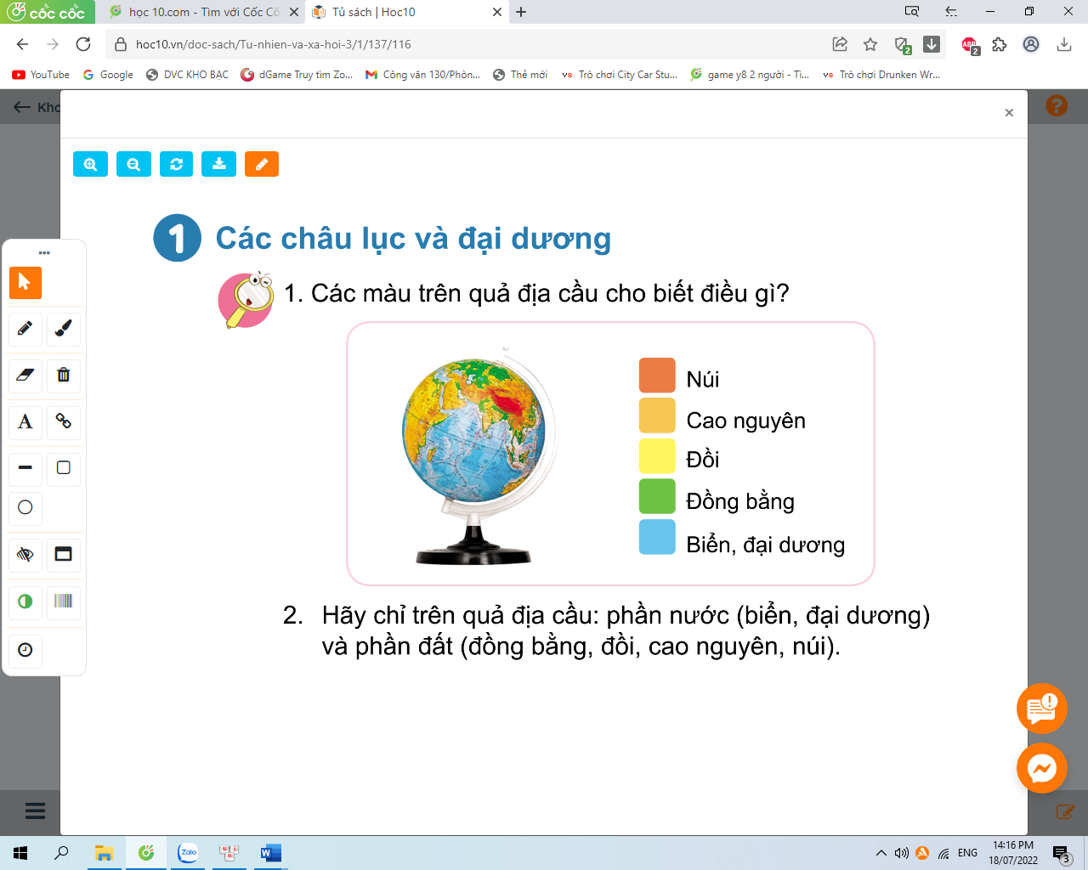
TỰ NHIÊN VÀ XÃ HỘI
Bài 22: BỀ MẶT TRÁI ĐẤT (T1)
1. Các châu lục và đại dương.
1. Các màu trên quả địa cầu cho biết điều gì?
2. Hãy chỉ trên quả địa cầu: phần nước ( biển, đại dương) và phần đất
( đồng bằng, đồi, cao nguyên, núi)

Slide 3
TỰ NHIÊN VÀ XÃ HỘI
Bài 22: BỀ MẶT TRÁI ĐẤT (T1)
1. Các châu lục và đại dương.
+ Màu đỏ biểu thị núi
+ Màu cam biểu thị cao nguyên
+ Màu vàng biểu thị đồi
+ Màu xanh lá cây biểu thị đồng bằng
+ Màu xanh nước biển biểu thị biển

Slide 4
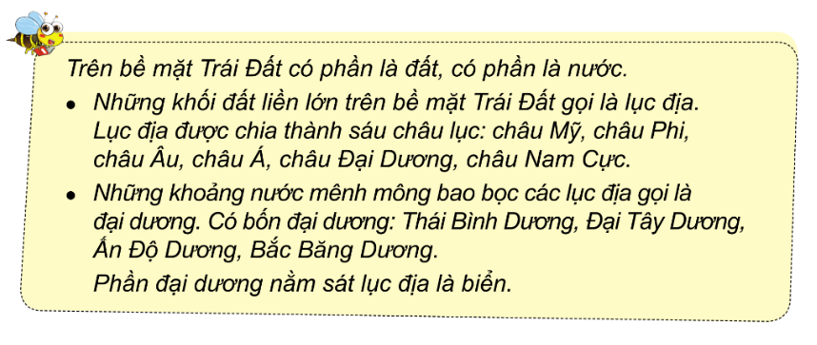
TỰ NHIÊN VÀ XÃ HỘI
Bài 22: BỀ MẶT TRÁI ĐẤT (T1)
1. Các châu lục và đại dương.

Slide 5
TỰ NHIÊN VÀ XÃ HỘI
Bài 22: BỀ MẶT TRÁI ĐẤT (T1)
1. Các châu lục và đại dương.
Làm việc với quả địa cầu:
+ Tìm và nói tên các châu lục và đại dương
+ Việt Nam nằm ở châu lục nào?

Slide 6
TỰ NHIÊN VÀ XÃ HỘI
Bài 22: BỀ MẶT TRÁI ĐẤT (T1)
1. Các châu lục và đại dương.
Trên Trái Đất có 6 châu lục: châu Á, châu Âu,
châu Phi, châu Mỹ, châu Đại Dương, châu Nam Cực.
Trên Trái Đất có 4 đại dương, bao gồm: Bắc Băng Dương, Đại Tây Dương, Ấn Độ Dương, Thái Bình Dương.
Việt Nam nằm ở châu Á

Slide 7

XIN CHÂN THÀNH CẢM ƠN
QUÝ THẦY CÔ GIÁO VÀ CÁC EM

